Slide 1
Памятка по регистрации биоматериала в модуле WEB-лаборатория ЛИС Ариадна
Аносова Светлана Геннадьевна,
эксперт ПК «Здравоохранение», КГБУЗ «КДЦАК»
2025 г

Slide 2
Регистрация заказов лабораторных исследований в WEB-лаборатории для КГБУЗ «КДЦАК»
В рамках реализации проекта по централизации лабораторных исследований и регистрации биоматериалов в МО, где производится забор, просим предоставить заявку на бланке организации в адрес главного врача КГБУЗ «КДЦАК» Ж.И. Вахловой на доступ(ы) в сервис ВЕБ-Лаборатория ЛИС с правами «Процедурной медсестры» для регистрации биоматериала в процедурном кабинете, направляемого в КГБУЗ «Консультативно-диагностический центр Алтайского края», сотрудникам организации, с указанием ФИО и должности (образец заявки прилагается).

Slide 3
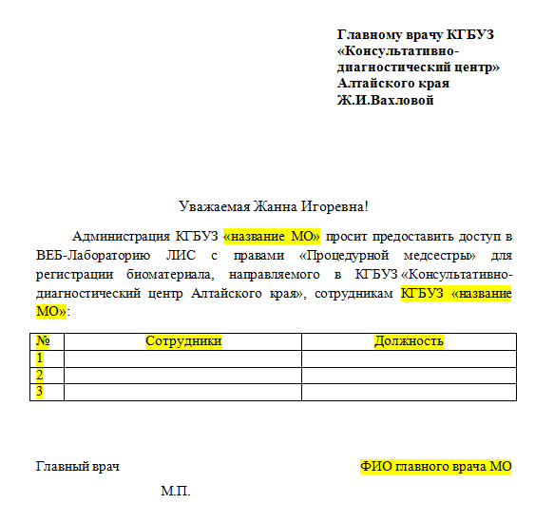
Форма заявки на доступ в ВЕБ-Лабораторию ЛИС КГБУЗ «КДЦАК»
Составить письмо заявку по образцу.
Скан-копию заявки и его редактируемый вариант выслать на почту:ib@dcak.ru.

Slide 4
Заявка в КГБУЗ «АКМИАЦ» на доступность сервиса ВЕБ-Лаборатории
Также техническим специалистам медицинской организаций необходимо, запросить в КГБУЗ «АКМИАЦ» через систему заявок redmine.corp.zdravalt.ru в ветке «ТП железо/Сети» – «Доступ в КСПД» доступность на рабочих местах, с указанием адреса подразделения, до сервиса ВЕБ-Лаборатории по ip-адресам:
Филиал КГБУЗ КДЦАК (куда везёте биоматериалы) | Адрес сервиса ВЕБ-Лаборатории | Порт
г. Барнаул | 10.1.124.19 | 8090 и 8080
г. Бийск | 10.4.47.6
Г. Рубцовск | 10.4.76.6

Slide 5
Сортировка направлений и биоматериала в штатив и подготовка
Ответственным сотрудником за формирование транспортной сумки (процедурной медсестрой, врачом лаборатории или другим сотрудником, назначенным приказом МО) ведется подготовка биоматериала к транспортировке.
Идентификация пробы в процедурном кабинете: наклеиваем IDS на пробирку (эппендорф и т.д.) и на направлениет.е. номер IDS на направление и контейнере должны быть одинаковые.
Центрифугирование пробирок, в соответствии с методическими рекомендациями.
Сортировка пробирок в штатив по группам направлений на лабораторные исследования (биохимия, инфекции, ПЦР и т.д.).
Регистрация полученного биоматериала в день его взятия в сервисе WEB-Лаборатория.

Slide 6
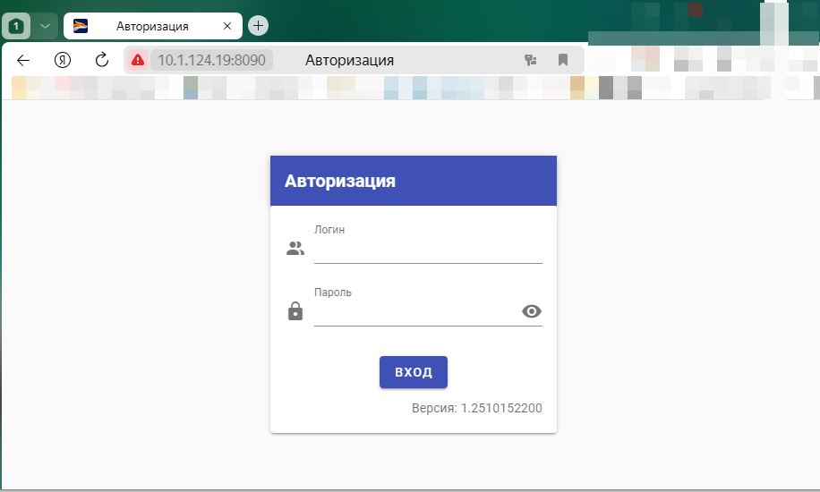
Форма авторизации. Вход в WEB-Лабораторию
1
Перейти по ссылки в ВЕБ-Лабораторию:
http://10.1.124.19:8090 (для МО в Барнаульской зоне)
http://10.4.47.6:8090 (для МО в Бийской зоне)
http://10.4.76.6:8090 (для МО в Рубцовской зоне)
2. Войти по своим логином и паролем
2

Slide 7
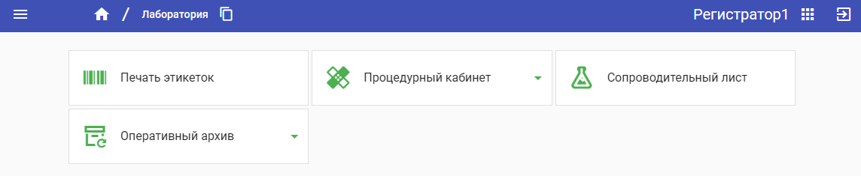
Форма меню «Процедурный кабинет
Меню «Процедурный кабинет» для получения биоматериала и регистрации биоматериала в КДЦАК

Slide 8
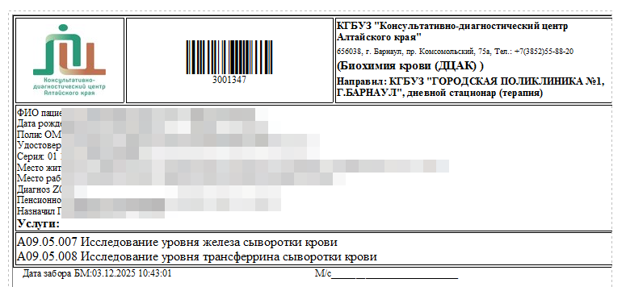
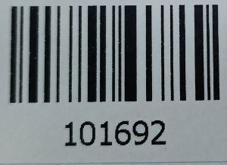
Бланк направления на лабораторные исследования в КДЦАК
Процедурная медсестра при взятии биоматериала работает с новым бланком направления на лабораторные исследования в КДЦАК, который назначил врач на приеме в ПК «Здравоохранения».
Отличительной особенностью такого бланка от всех остальных является эмблема КГБУЗ «КДЦАК».
Так же на бланке указана другая важная информация: № направления, по которому можно найти заказ в WEB-Лаборатории;
наименование группы лабораторных исследований, объединенных по способу забора биоматериала и изготовления результатов;
персональные данные пациента (на слайде они скрыты);
ФИО врача, назначивший лабораторное исследование;
состав заказа по услугам с номенклатурными номерами, на которые возникают взаиморасчеты;
место для приклеивания лабораторного номера биоматериала (IDS).
1
2
3
4
7
IDS
5
6

Slide 9
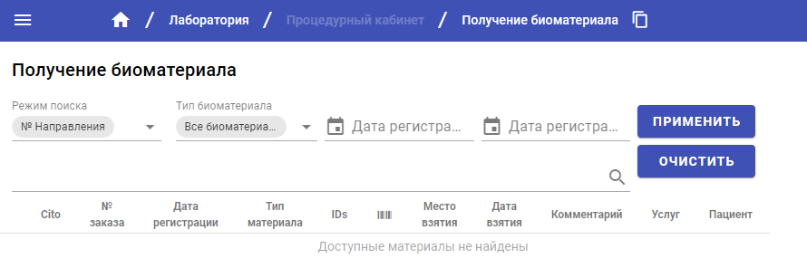
Регистрация заказов лабораторных исследований в WEB-лаборатории
В форме получения биоматериала сканируем штрих-код направления, которое создал врач с приема в ПК «Здравоохранения» для отправки его в КГБУЗ «КДЦАК».

Slide 10
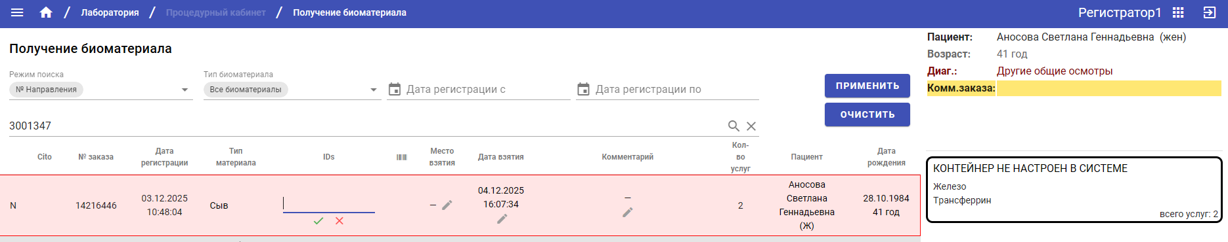
Регистрация заказов лабораторных исследований в WEB-лаборатории
В форме получения биоматериала проверяем ФИО пациента и состав заказа.

Slide 11
Регистрация заказов лабораторных исследований в WEB-лаборатории
Далее курсор автоматически переходит в поле IDS, сканируем штрих-код биоматериала (IDS), который наклеен на пробирке и направлении.

Slide 12
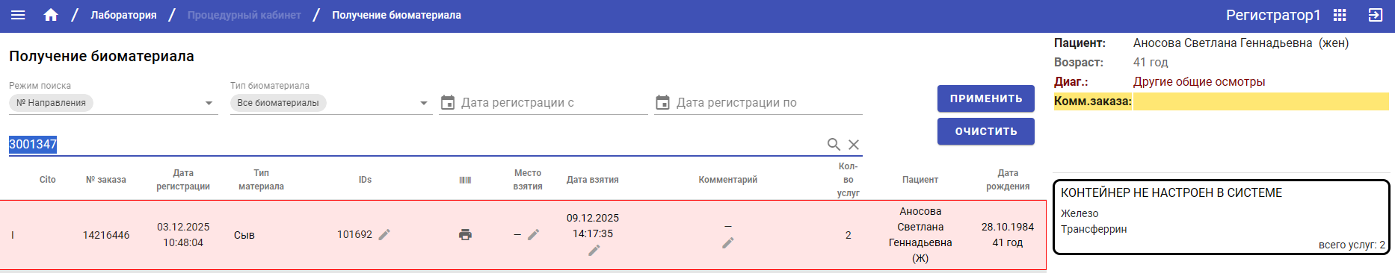
Регистрация заказов лабораторных исследований в WEB-лаборатории
Курсор автоматически переходит в поле “направление”. Повторяем те же действия для следующего направления без использования клавиатуры и мыши сканируем штрих-код направления и биоматериала.

Slide 13
Форма меню «Процедурный кабинет», «Сопроводительный лист»
Переходим на главную страницу, нажимаем меню «Домик». Нажимаем меню «Сопроводительный лист» для создания реестра направлений, который необходимо приложить к успешно зарегистрированным направлениям в транспортную сумку с биоматериалом

Slide 14
Регистрация заказов лабораторных исследований в WEB-лаборатории
Форма создания Сопроводительного листа.
Переходим на главное меню Лаборатория. Нажимаем вкладку сопроводительный лист.
Генерируем сопроводительный лист при помощи сканера штрих-кодов пикаем лабораторные номера и формируем список IDS, которое мы сейчас зарегистрировали в системе.
Вводим название своего ЛПУ и исполнителя.
Формируем предпросмотр сопроводительного листа перед печатью. В нем указано сколько биоматериала, сколько IDS, номер направления, исполнитель и дата.
Печатаем его.

Slide 15
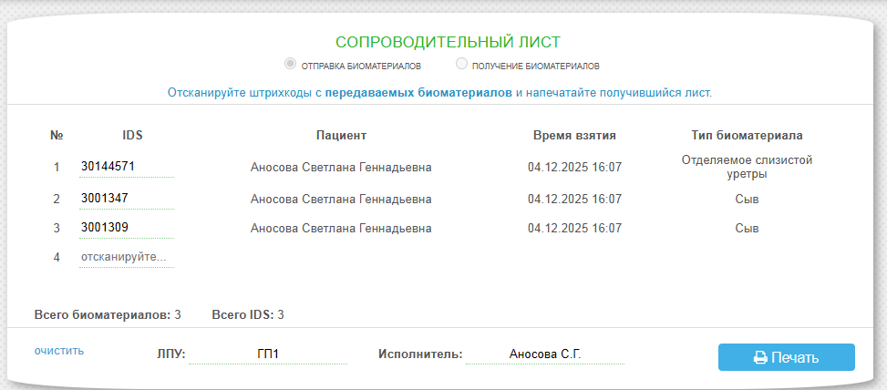
Форма сопроводительного листа (реестра направлений). Сканирование и печать реестра направлений.
Генерируем сопроводительный лист при помощи сканера штрих-кодов сканируем лабораторные номера (IDS) и формируем список заказов, которое мы сейчас зарегистрировали в системе.
Вводим название своего МО и исполнителя.
Нажимаем Печать. Формируется предпросмотр сопроводительного листа перед печатью.
Поля ввода лабораторных номеров (IDS)
Поле ввода названия медицинской организации
Поле ввода ФИО ответственного за формирование транспортной сумки

Slide 16
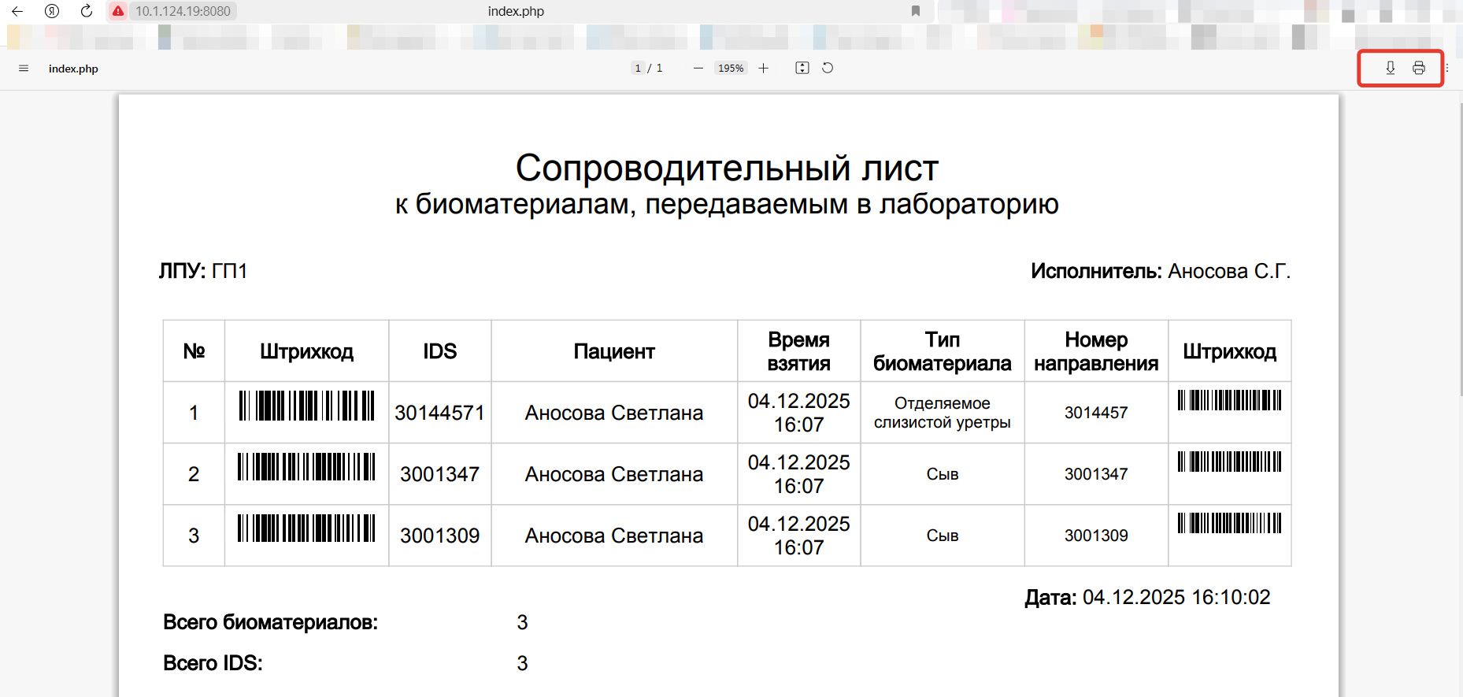
Форма просмотра и печати сопроводительного листа
Сформированный сопроводительный лист содержит какие и сколько зарегистрировано биоматериала, сколько IDS, номер направления, ФИО исполнителя и дата.
Его можно сохранить к себе на локальный диск при необходимости или распечатать и приложить в транспортную сумку для передачи в КГБУЗ “КДЦАК”.
Какие лабораторные номера зарегистрированы
Сколько зарегистрировано биоматериала и присвоено IDS,
Сохранить к себе на локальный диск или распечатать

Slide 17
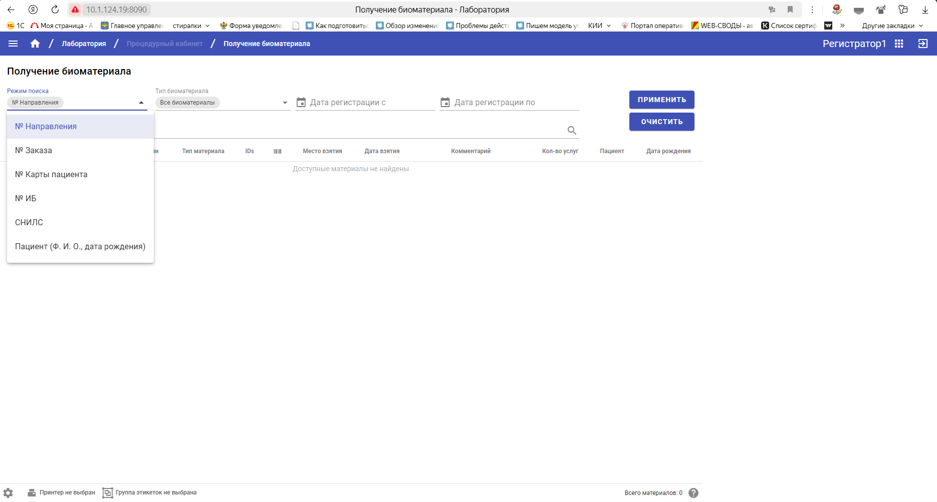
Доступные варианты поиска заказа по фильтрам
Возможны варианты поиска заказа по следующим фильтрам:
№ Направления;
№ Заказа;
№ Карты пациента;
№ ИБ;
СНИЛС;
Пациент (ФИО, дата рождения).
По умолчанию режим поиска по № направления.
При отсутствии сканера штрих-кодов искать заказ можно в любом режиме поиска. Для этого необходимо ввести информацию для фильтрации, далее нажать кнопку Применить.

Slide 18
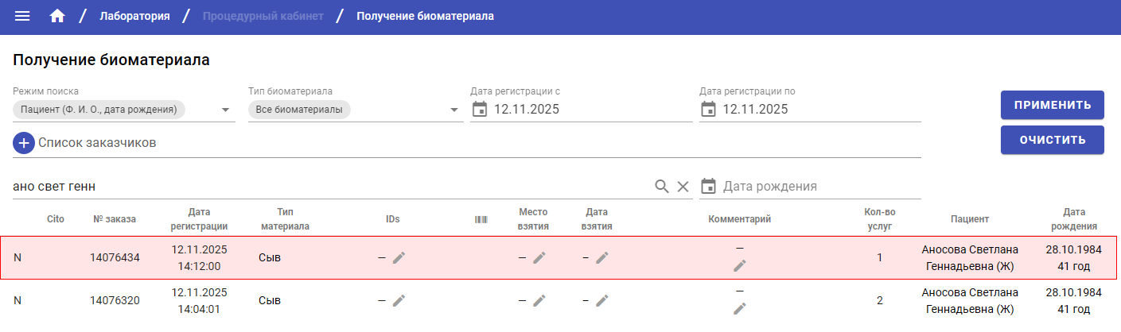
Пример поиска заказов по ФИО пациента за выбранный период
Поле ввода ФИО пациента
Режим поиска по фильтру
Применить поиск по фильтру

Slide 19
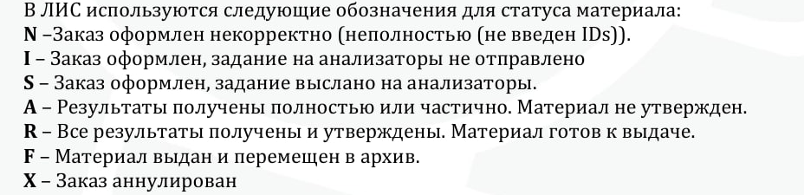
Что делать, если…
Что делать, если на регистрацию пришла одна пробирка и два направления? При заборе биоматериала следует пользоваться правилом: пробирок брать столько, сколько направлений, созданных в ПК Здрав.
Требуется найти статус готовности результата анализа? Все результаты до статуса R означают, что заказ в работе. Статус R и F – результат «готов» и можно результаты анализов найти в программе ПК«Здравоохранения» во вкладке «Анализы» или «ЭМК».

Slide 20
Что делать, если…
По каким-то причинам в WEB-Лаборатории заказы не найдены. Требуется отложить такие направления, так как они дефектные, с отметкой на пакете с направлениями «не зарегистрированы». При поступлении в КДЦАК эти направления будут отправлены на перерегитрацию через Удаленную регистратуру. При этом врачу на приеме искать результаты анализов по дефектным направлениям стоит только в Удаленной регистратуре.
А так же можно самим попробовать разобраться почему направления не ушли из ПК Здрав. Для этого посмотрев статус выгрузки направления в ПК Здрав в модуле АРМ Лаборатория на вкладке «Анализы».
Статус направления бывают подсвеченны зеленым или красным цветом:
зеленый – направление успешно доставлено из ПК Здрав в ЛИС КДЦАК,
красный – ошибка отправки направления из ПК Здрав и в ЛИС КДЦАК не ушло.

Slide 21
Контакты для обратной связи в КГБУЗ “КДЦАК”
К кому обращаться, если требуется помощь при регистрации заказа в ВЕБ-Лаборатории?
По вопросу технического взаимодействия можно обратиться в подразделениях КГБУЗ “КДЦАК”:
в ИВО Барнаульского подразделения по телефону 8(3852)55-88-82 (доп. номер 50-12).
в ИВО Бийского подразделения по телефону 8(3854)32-69-41.
в ИВО Рубцовского подразделения по телефону 8(3852)55-88-82 (доп. номер 50-15).
По вопросам регистрации и доставки биоматериала можно получить консультацию в подразделениях КГБУЗ “КДЦАК”:
в лаборатории Барнаульского подразделения по телефону 8(3852)24-38-65.
в лаборатории Бийского подразделения по телефону 8(3854)35-61-97
в лаборатории Рубцовского подразделения по телефону 8(385)575-77-04
Заведующий КДЛ Дворская Анна Сергеевна 8-961-990-2886

